Slide 1
Riset Operasional Pertemuan 11: “Model Jaringan”
Dosen : MOH. ALI ALBAR, ST., M.Eng
Program Studi Teknik Informatika
Fakultas Teknik UNRAM

Slide 2
Jaringan adalah suatu sistem yang terdiri dari titik dan garis-garis yang menghubungkan titik-titik tersebut.
Dalam dunia nyata, titik dipandang sebagai lokasi (kota, daerah, dll) dan garis adalah hubungan antara lokasi-lokasi tersebut, misalnya jaringan listrik, jalan yang menghubungkan kota, jaringan pipa air, dll
Yang dipelajari: menentukan pohon rentang minimum, pencarian jarak terdekat, serta penjadwalan proyek.

Slide 3
8.1 Graf sebagai representasi jaringan
Jaringan dapat direpresentasikan dengan baik melalui graf → Kita perlu tahu apa itu graf?
Beberapa contoh model jaringan:
Suatu perusahaan air minum hendak menghubungkan beberapa daerah dengan pipa. Jika diketahui biaya pengadaan pipa air, bagaimana jaringan pipa air yang harus dibuat agar semua daerah teraliri air, tetapi total panjang pipa yang digunakan seminimum mungkin?
Suatu barang hendak dikirimkan dari kota A ke kota B. Jika diketahui kota-kota di antara A dan B beserta jaraknya, kota-kota manakah yang harus dilewati agar jalurnya terpendek?
Suatu proyek melibatkan sejumlah aktivitas yang harus dilakukan dalam urutan tertentu. Bagaimana manajer proyek menentukan penjadwalan proyek agar proyek dapat diselesaikan secepat-cepatnya?

Slide 4
8.1.1 Graf
Suatu graf G terdiri dari 2 himpunan yang berhingga, yaitu himpunan titik-titik tidak kosong (simbol V(G)) dan himpunan garis-garis (simbol E(G)).
Setiap garis berhubungan dengan satu atau dua titik. Titik-titik ini disebut Titik Ujung
Garis yang hanya berhubungan dengan satu titik ujung disebut Loop
Dua garis berbeda yang menghubungkan titik yang sama disebut Garis Paralel
Dua titik dikatakan berhubungan (adjacent) jika ada garis yang menghubungkan keduanya.
Titik yang tidak mempunyai garis yang berhubungan dengannya disebut Titik Terasing (Isolating Point)
Graf yang tidak mempunyai titik (sehingga tidak mempunyai garis) disebut Graf Kosong

Slide 5
Berdasarkan jenis garisnya:
Graf Berarah
Graf Tak Berarah
Berdasarkan label garisnya:
Graf Tak Berlabel
Graf Berlabel

Slide 6
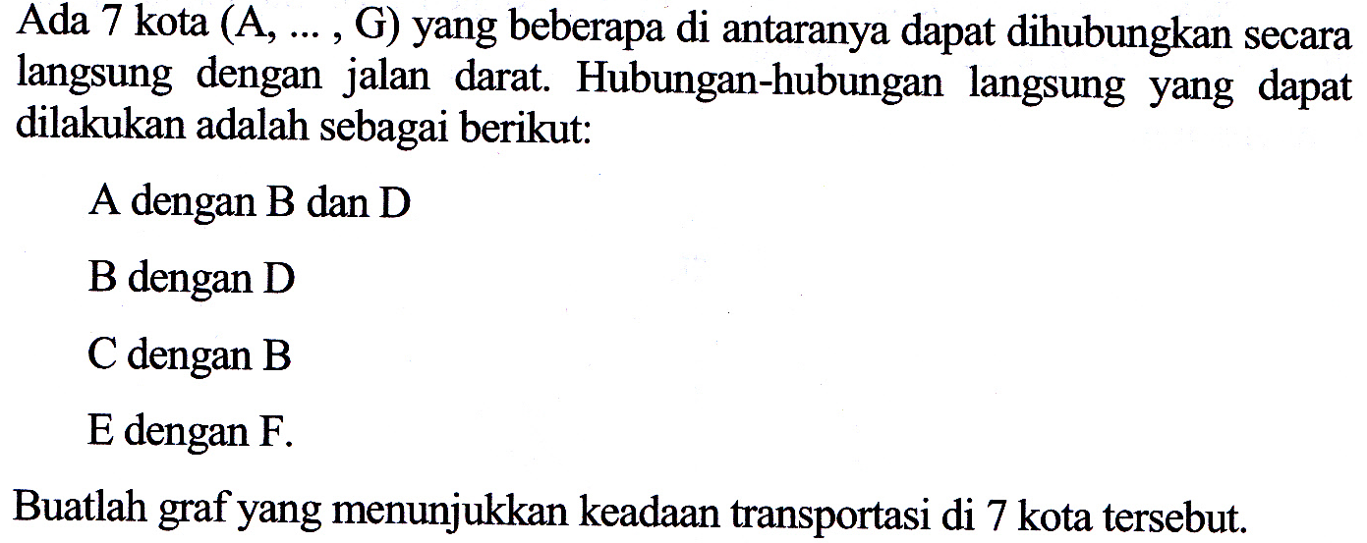
Contoh 8.1

Slide 7
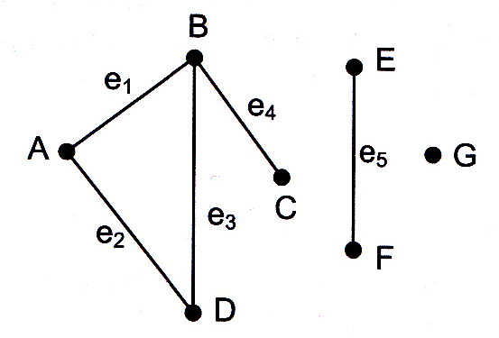
Penyelesaian
Titik G adalah titik terasing , yaitu kota terasing karena tidak dapat dikunjungi dari kota-kota lain dengan jalan darat.

Slide 8
Contoh 8.2
Ada 4 macam golongan darah, masing-masing A, B, AB, dan O. Darah golongan O dapat diberikan ke semua golongan. Darah golongan A dan B dapat diberikan ke golongannya sendiri atau ke golongan O. Darah golongan AB hanya dapat diberikan pada pasien dengan golongan AB. Gambarlah graf untuk menyatakan keadaan tersebut.

Slide 9
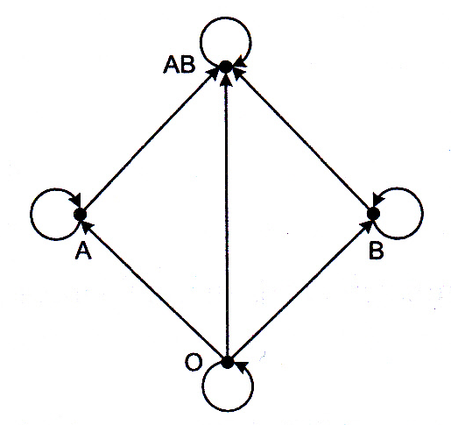
Penyelesaian

Slide 10
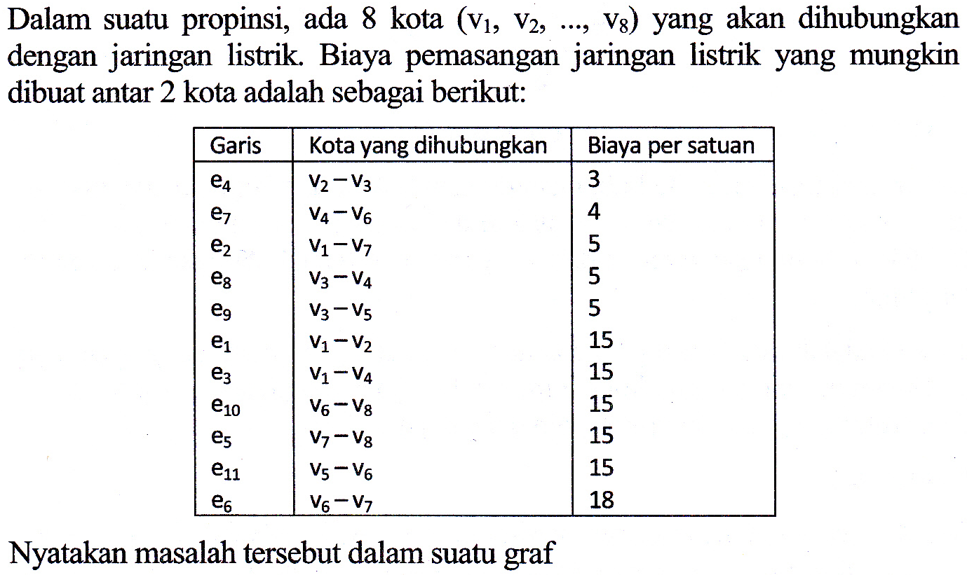
Contoh 8.3

Slide 11
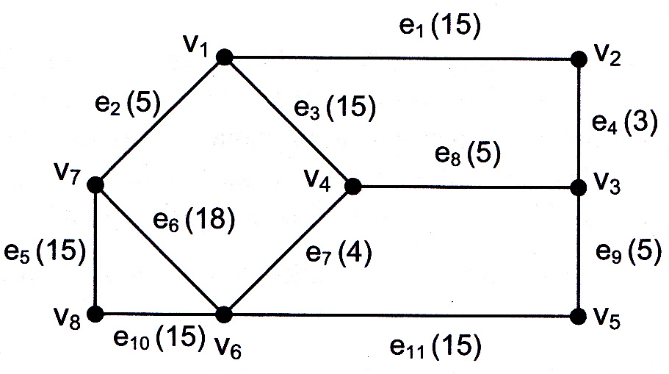
Penyelesaian
Mengingat terdapat biaya pemasangan antar 2 kota, maka graf yang paling tepat digunakan adalah graf berlabel.
Label suatu titik menyatakan biaya pemasangan tersebut.
Angka dalam kurung di setiap garis menyatakan bobot/biaya pemasangan listrik antar 2 kota.

Slide 12
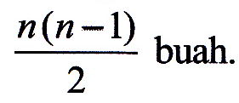
Graf Sederhana (Simple Graph) adalah graf yang tidak mempunyai loop ataupun garis paralel
Graf Lengkap (Complete Graph) dengan n titik (Simbol K_{n}) adalah graf sederhana dengan n titik, di mana setiap 2 titik berbeda dihubungkan dengan suatu garis. Banyaknya garis dalam suatu graf lengkap dengan n titik adalah

Slide 13
Contoh 8.4
Gambarlah K₂, K₃, K₄, K₅, dan K₆ ?

Slide 14
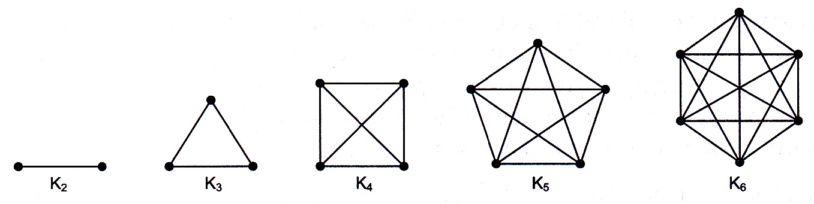
Penyelesaian

Slide 15
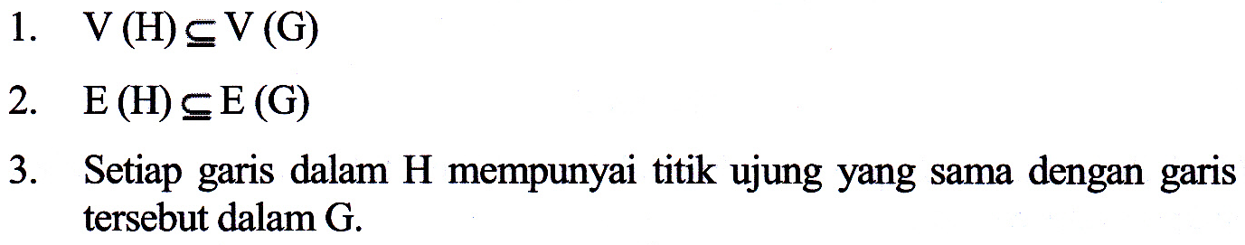
8.1.2 Subgraf
Konsep subgraf sama dengan konsep himpunan bagian.
Dalam teori himpunan, himpunan A dikatakan merupakan himpunan bagian B bila dan hanya bila setiap anggota A merupakan anggota B.
Karena graf merupakan himpunan yang terdiri dari titik dan garis maka H dikatakan subgraf G jika semua titik dan garis H juga merupakan titik dan garis dalam G.
Misalnya G adalah suatu graf. Graf H dikatakan subgraf G bila dan hanya bila:

Slide 16
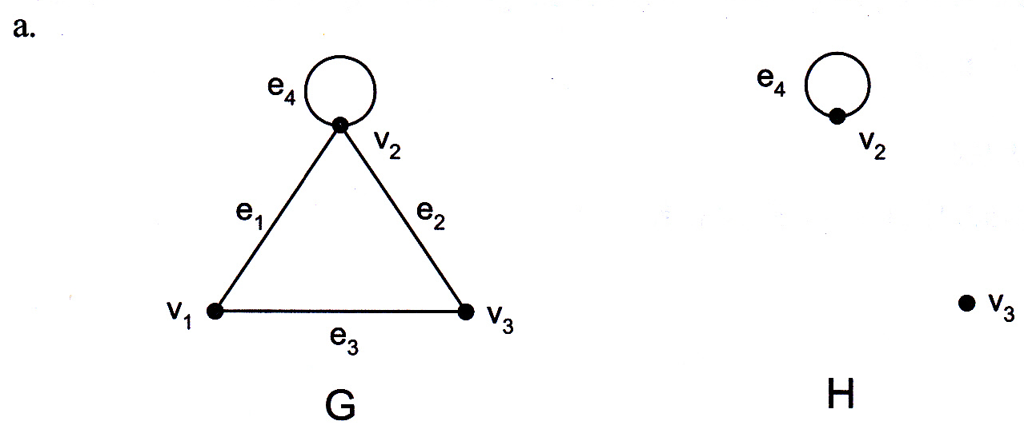
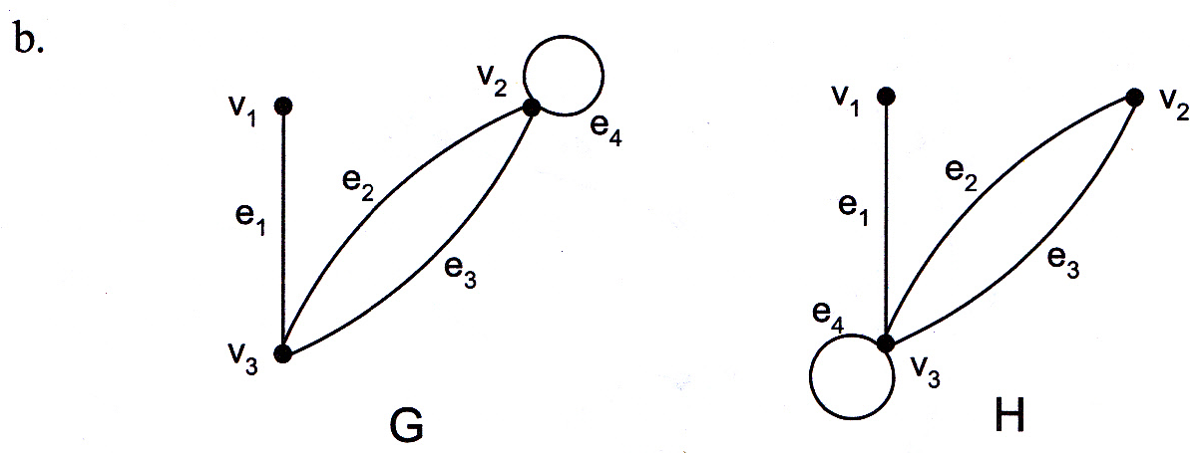
Contoh 8.5
Dalam Gambar a dan b, apakah H merupakan subgraf G ?

Slide 17
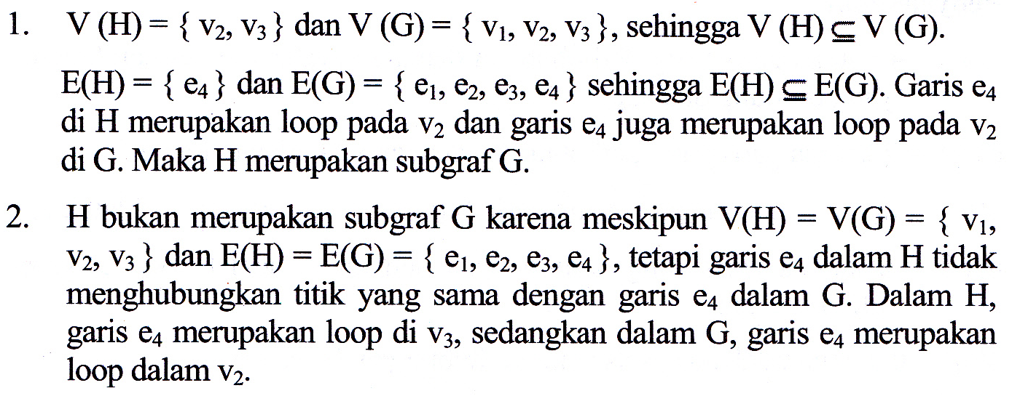
Penyelesaian

Slide 18
8.1.3 Derajat
Misalkan v adalah titik dalam suatu graf G.
Derajat titik v (simbol d(v)) adalah jumlah garis yang berhubungan dengan titik v dan garis suatu loop dihitung dua kali.
Derajat total G adalah jumlah derajat semua titik dalam G.
Perhatikan bahwa derajat total G adalah 2 kali jumlah garisnya. Ini berarti bahwa derajat total suatu graf selalu genap. Akibatnya jumlah titik yang berderajat ganjil selalu genap.

Slide 19
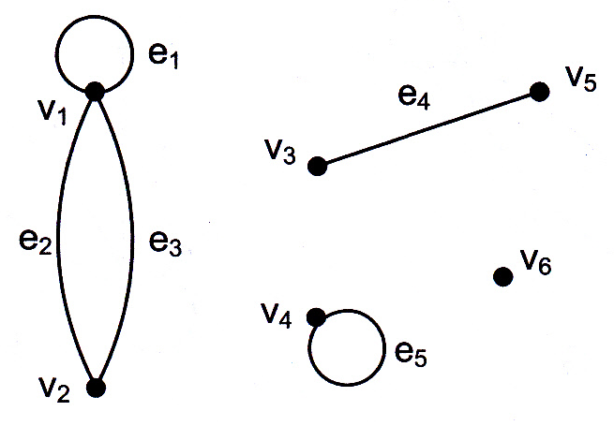
Contoh 8.6
Tentukan derajat tiap-tiap titik dalam graf. Berapa derajat totalnya?

Slide 20
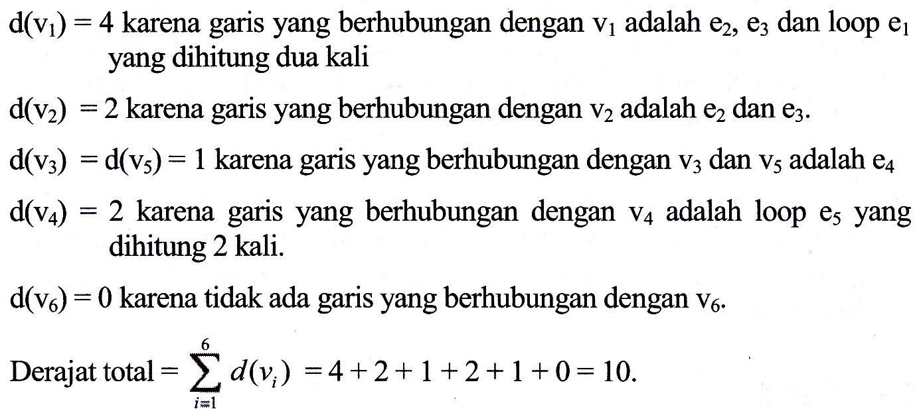
Penyelesaian

Slide 21
8.1.4 Representasi Graf dalam Matriks
Matriks/array merupakan struktur data yang mudah dan tepat untuk menyatakan suatu graf.
Hal ini sangat membantu untuk membuat program komputer yang berhubungan dengan graf.
Dengan menyatakan graf sebagai suatu matriks maka perhitungan-perhitungan yang diperlukan dapat dilakukan dengan mudah.
Matriks yang umum dipakai untuk merepresentasikan graf adalah matrik hubung (adjacency matrix)

Slide 22
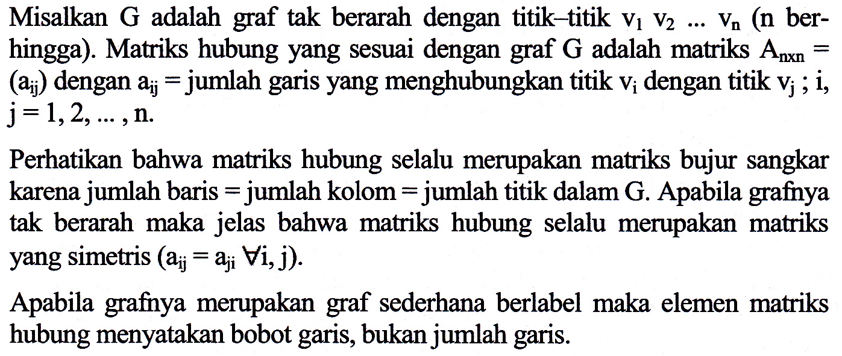

Slide 23
Contoh 8.8
Nyatakan graf dalam Contoh 8.1, Contoh 8.2, dan Contoh 8.3 dalam matriks hubung.

Slide 24
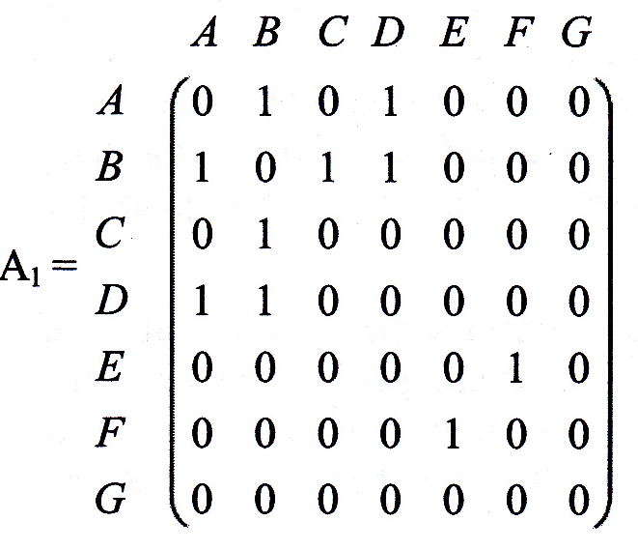
Penyelesaian untuk Contoh 8.1
Merupakan matriks yang simetris karena grafnya tak berarah

Slide 25
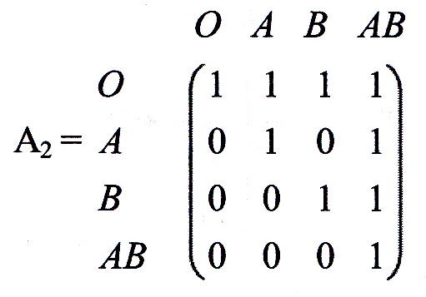
Penyelesaian untuk Contoh 8.2
Merupakan matriks tak simetris

Slide 26
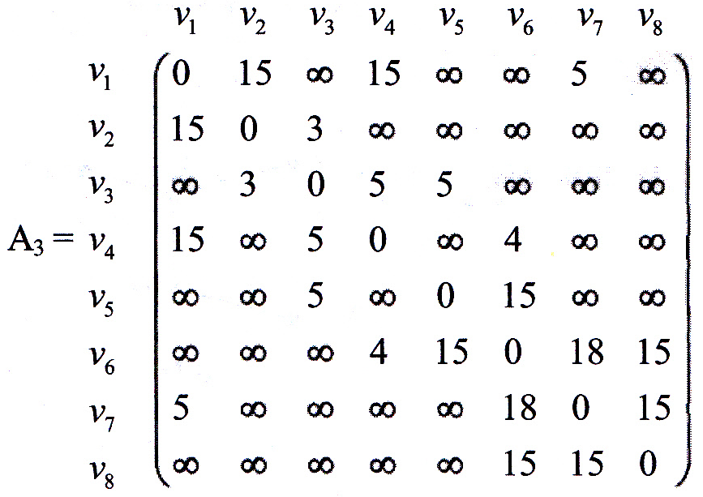
Penyelesaian untuk Contoh 8.3
Merupakan matriks yang simetris karena grafnya tak berarah

Slide 27
8.1.5 Pohon
Misalkan G adalah suatu graf sederhana (tidak memiliki garis paralel dan loop)
G disebut pohon bila dan hanya bila G tidak memuat sirkuit dan terhubung.
Pohon semu (Trivial tree) adalah pohon yang hanya terdiri dari sebuah titik.
Pohon kosong (empty tree) adalah pohon yang tidak mempunyai titik.
G disebut hutan (forest) bila dan hanya bila G tidak memuat sirkuit.

Slide 28
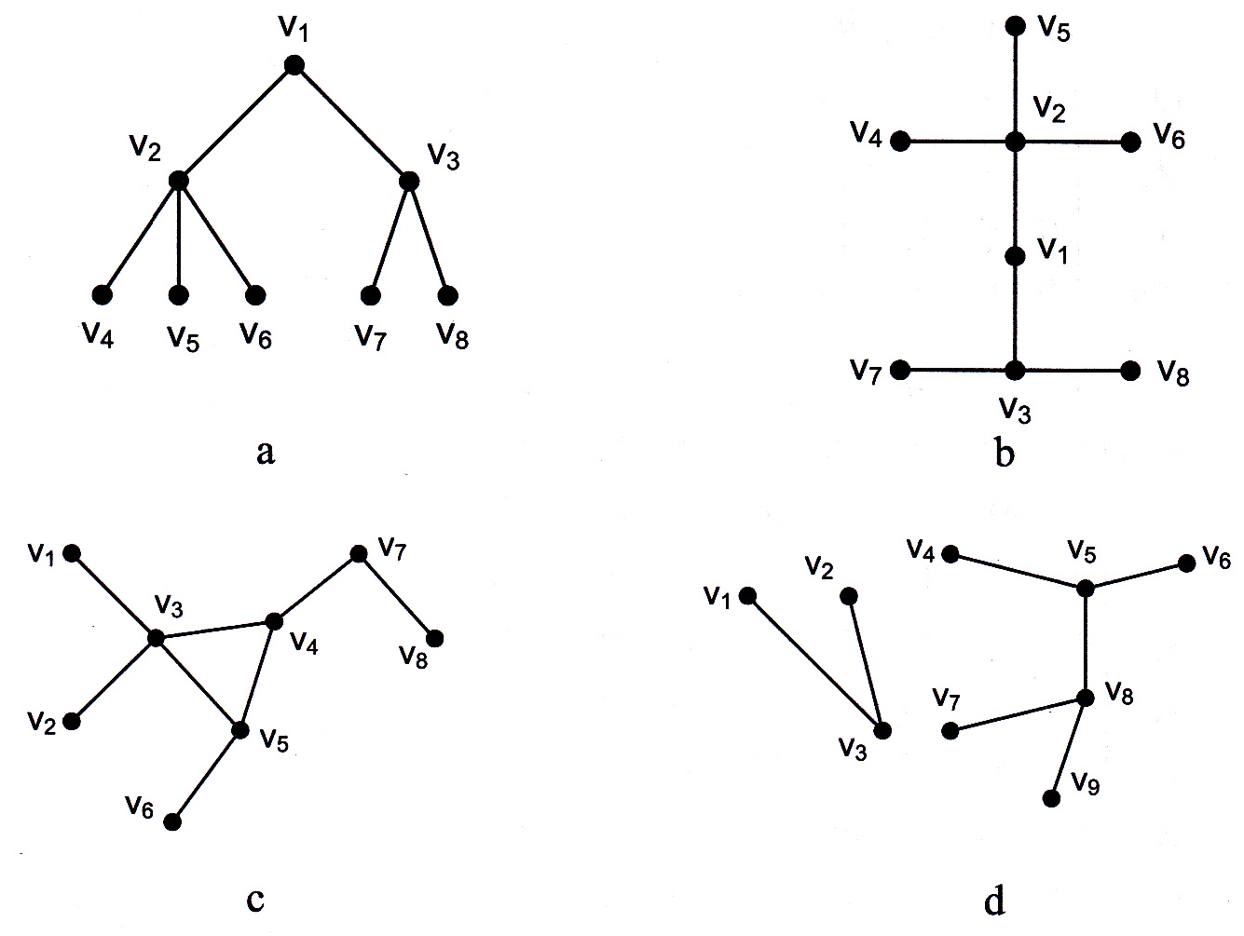
Contoh 8.9
Tentukan mana diantara graf pada Gambar yang merupakan pohon atau hutan

Slide 29
Penyelesaian
Merupakan pohon karena terhubung dan tidak memuat loop.
Merupakan pohon karena terhubung dan tidak memuat loop.
Bukan merupakan pohon karena walk v3 v4 v5 v3 merupakan suatu sirkuit.
Merupakan suatu hutan karena tidak memuat sirkuit dan tidak terhubung. Hutan tersebut terdiri dari 2 komponen yang masing-masing merupakan suatu pohon.
Gambar a dan b sebenarnya sama, meskipun tampak berbeda. Suatu pohon tidak harus mempunyai bentuk graf yang menyerupai tanaman (ada akar dan cabang-cabang).
Pohon berakar (rooter tree) adalah suatu pohon dimana ada satu titik yang dikhususkan dari yang lain. Titik tersebut disebut akar (root).
Pohon rentang suatu graf terhubung G adalah subgraf G yang merupakan pohon dan memuat semua titik dalam G. Setiap graf terhubung pasti memiliki paling sedikit sebuah pohon rentang.

Slide 30
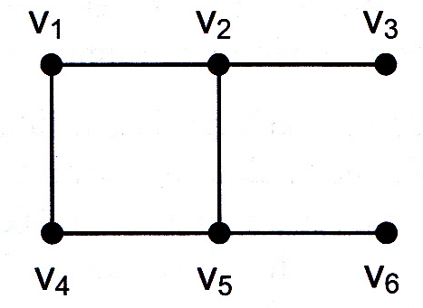
Contoh 8.10
Carilah semua pohon rentang yang mungkin dibuat dari graf G yang tampak pada Gambar 8.10.

Slide 31
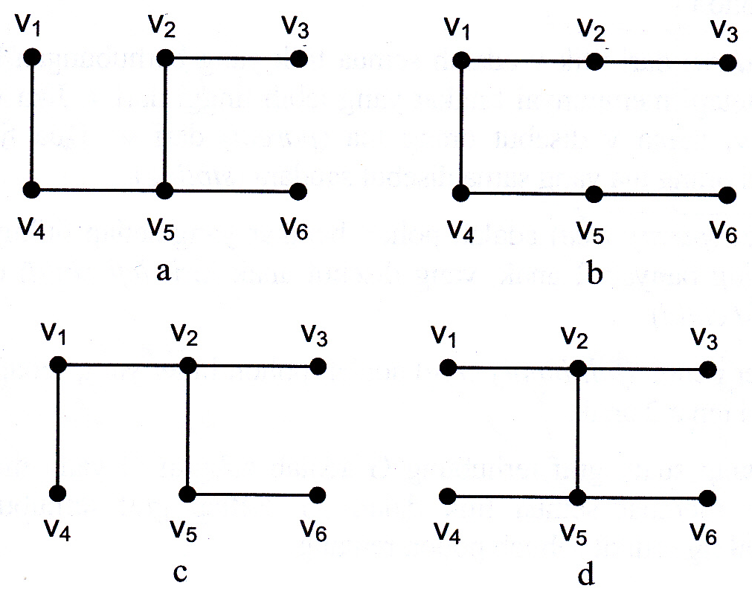
Graf G mempunyai satu sirkuit, yaitu v1 v2 v5 v4. Untuk membuat pohon rentang, salah satu garis dalam sirkuit ini harus dihilangkan agar merupakan pohon.
Karena satu-satunya sirkuit adalah v1 v2 v5 v4 yang memuat 4 garis, sedangkan untuk menjadikan pohon cukup dihilangkan satu garis, maka ada 4 pohon rentang yang mungkin dibuat. Ke empat pohon rentang tersebut tampak pada Gambar a – d.

Slide 32
8.2 Pohon Rentang Minimum
Misalkan G adalah graf berlabel.
Pohon rentang minimum adalah pohon rentang G dengan totall bobot seminimum mungkin.
Ada beberapa algoritma untuk mencari pohon rentang minimum, yaitu algoritma Kruskall dan algoritma Prim. Keduanya merupakan algoritma greedy, karena pada tiap langkahnya selalu mencari garis yang memiliki bobot terkecil yang dapat dipilih.

Slide 33
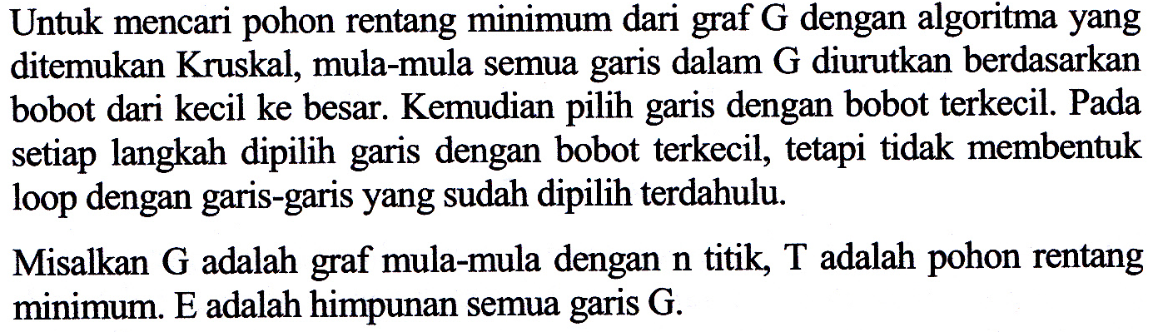
8.2.1 Algoritma Kruskall

Slide 34
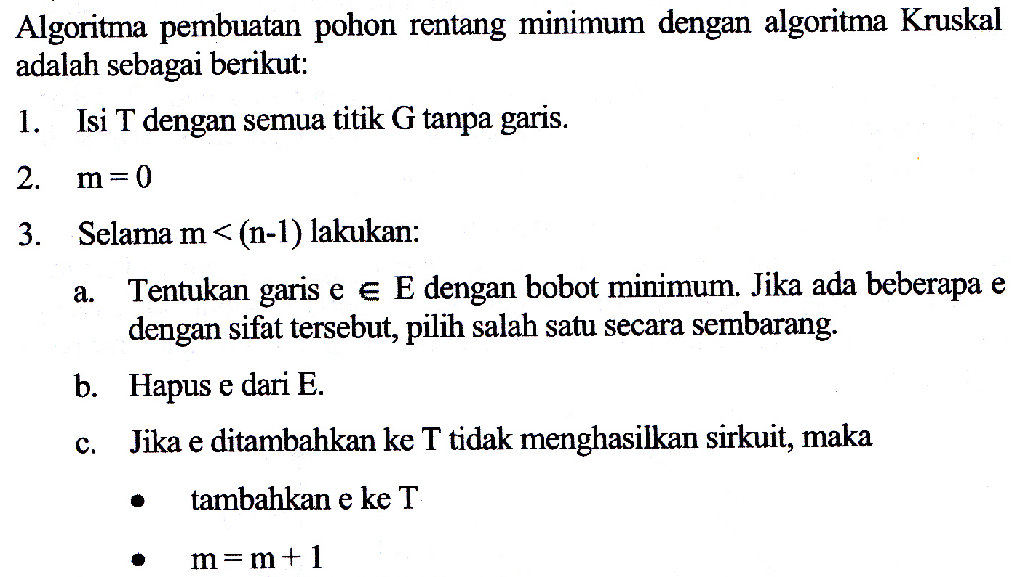

Slide 35
Contoh 8.11
Carilah pohon rentang minimum Contoh 8.3 dengan menggunakan algoritma Kruskall. Berapa bobot minimum totalnya?

Slide 36
Graf G
e₁ (15)
v₁
v₂
Contoh 8.11 Pohon Rentang Min - Algoritma Kruskal
e₂ (5)
e₃ (15)
e₄ (3)
e₈ (5)
v₇
v₄
v₃
e₆ (18)
Graf T
e₅ (15)
e₇ (4)
e₉ (5)
e₁ (15)
v₈
v₆
v₅
v₁
v₂
e₁₀ (15)
e₁₁ (15)
Isi T dengan semua titik G tanpa garis
e₄ (3)
e₂ (5)
Pilih garis dlm G dgn bobot terkecil (jika ada >1, pilih sembarang)
e₈ (5)
v₇
v₄
v₃
e₇ (4)
Hapus garis tsb dalam G
e₉ (5)
Tambahkan garis tsb pada T
e₁₀ (15)
Pilih salah satu antara e2, e8, e9
v₈
v₆
v₅
Pilih salah satu antara e1, e3, e5, e10, e11 yg tidak membentuk loop pada graf T
e3 dan e11 tidak bisa dipilih krn membentuk loop pada graf T

Slide 37
Perhatikan bahwa mungkin ada beberapa pohon rentang minimum berbeda untuk suatu graf tertentu.
Akan tetapi semua pohon rentang minimum mempunyai total bobot yang sama.
Seperti misalnya pada Contoh 8.11, jika pada langkah terakhir ditambahkan garis e₅ (bukan e₁₀ seperti pada penyelesaian Contoh 8.11) maka didapatkan pohon rentang minimum yang berbeda, tetapi dengan bobot total yang sama, yaitu 52.

Slide 38
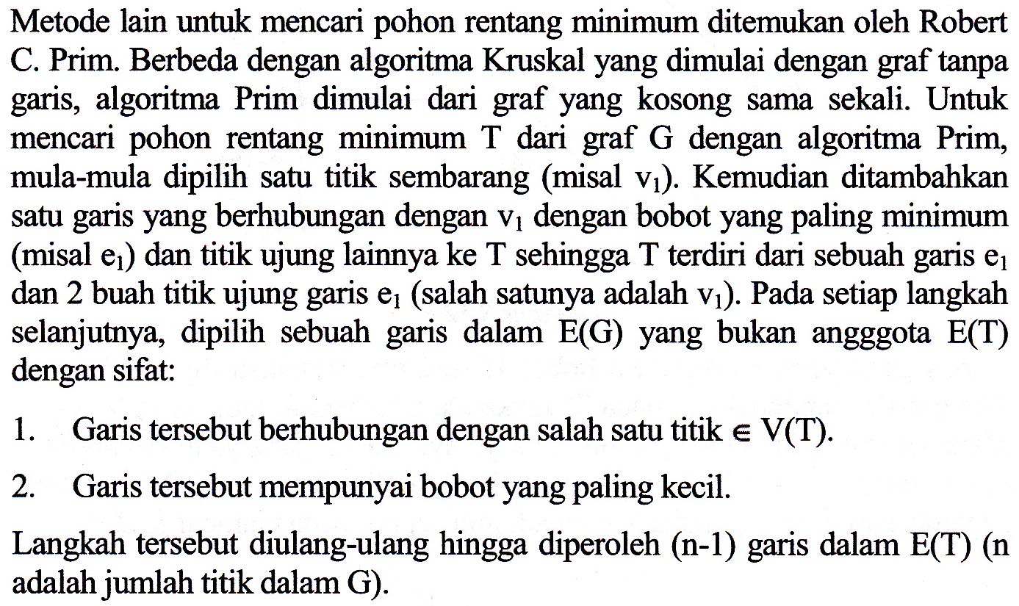
8.2.2 Algoritma Prim

Slide 39
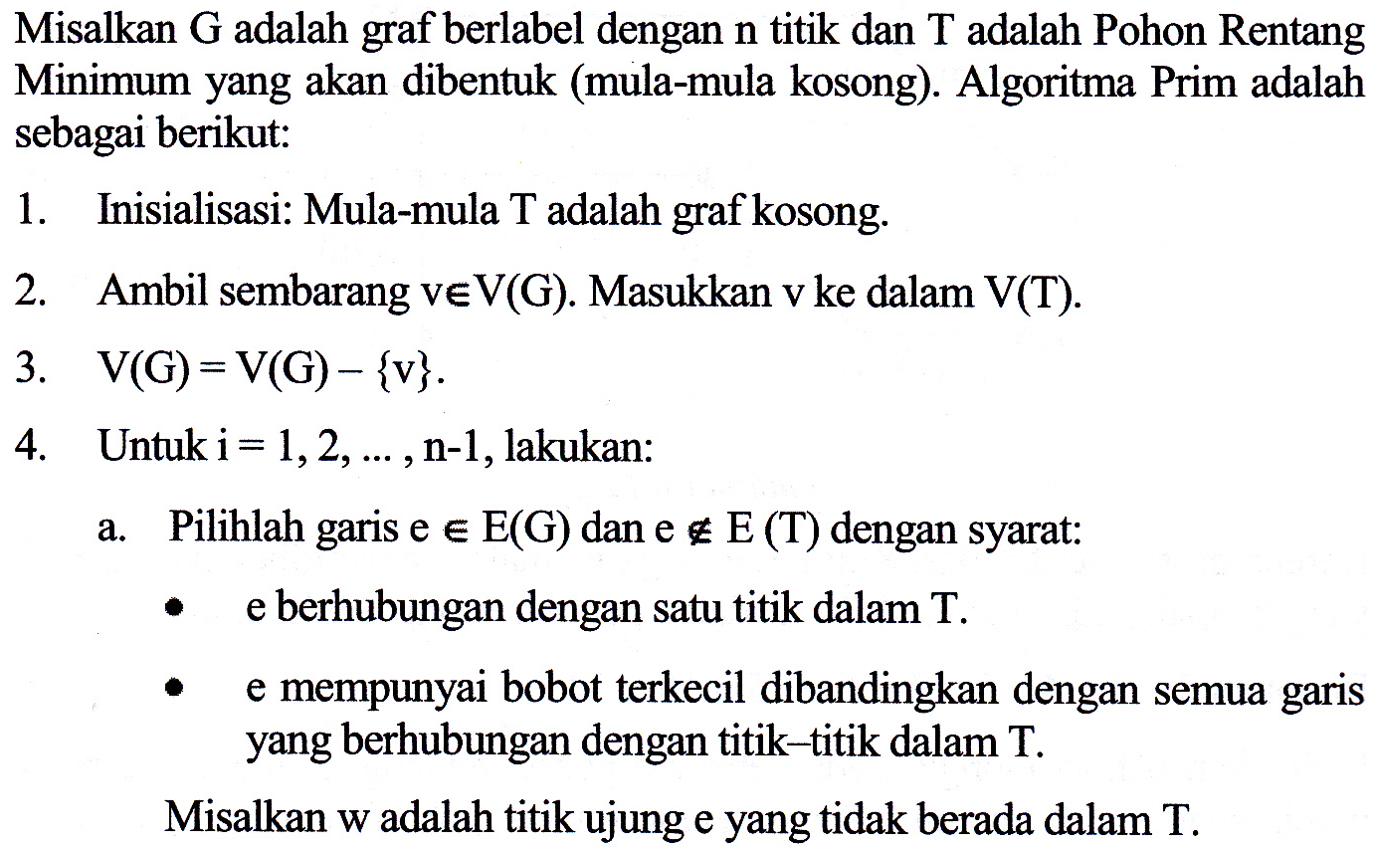
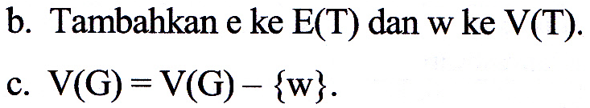

Slide 40
Algoritma Prim mungkin menghasilkan pohon rentang yang berbeda dengan pohon rentang yang dihasilkan melalui algoritma Kruskall.
Tetapi pohon rentang yang dihasilkan oleh kedua algoritma tersebut merupakan pohon rentang minimum yang mempunyai jumlah bobot yang sama.

Slide 41
Contoh 8.12
Gunakan algoritma Prim untuk mencari pohon rentang minimum Contoh 8.3, dimulai dari titik v₁

Slide 42
e₁ (15)
e₁ (15)
Graf G
v₂
v₁
v₂
v₁
Contoh 8.12 Pohon Rentang Min - Algoritma Prim
e₂ (5)
Loop !
e₂ (5)
e₃ (15)
e₃ (15)
e₄ (3)
e₄ (3)
e₈ (5)
e₈ (5)
v₇
v₄
v₃
v₇
Loop !
v₄
v₃
e₆ (18)
e₆ (18)
e₉ (5)
Graf T
e₇ (4)
e₉ (5)
e₅ (15)
e₇ (4)
e₅ (15)
v₈
v₆
v₅
v₁
v₂
v₈
v₆
v₅
e₁ (15)
e₁₁ (15)
e₁₀ (15)
e₁₁ (15)
e₁₀ (15)
Loop !
e₂ (5)
e₄ (3)
Mula2 T kosong.
Ambil sembarang node G (misal v1), masukkan ke T
v₇
v₄
e₈ (5)
v₃
e₇ (4)
e₉ (5)
Diantara garis2 yg berhubungan dgn node G yg sudah dipilih (warna merah), cari yg bobotnya minimum
v₈
e₁₀ (15)
v₆
v₅
Tambahkan garis tsb (dan titik ujungnya) ke T

Slide 43
8.2.3 Pohon Steiner
Pohon Steiner merupakan perluasan dari pohon rentang minimum.
Dalam pohon rentang minimum, kita mencari pohon yang menghubungkan semua titik dalam graf dengan bobot minimum.
Semua titik dalam pohon rentang minimum haruslah merupakan titik dalam graf mula-mula.
Dalam pohon Steiner, selain titik-titik dalam graf semula, juga diperbolehkan menambah sejumlah titik tambahan agar total bobot pohon rentang yang dhasilkan minimum.

Slide 44
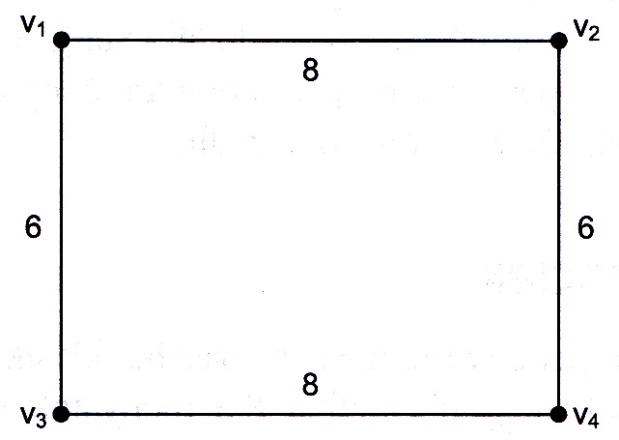
Contoh 8.13
Diketahui graf pada Gambar dibawah ini, panjang garis sebanding dengan jarak antara 2 titik.

Slide 45
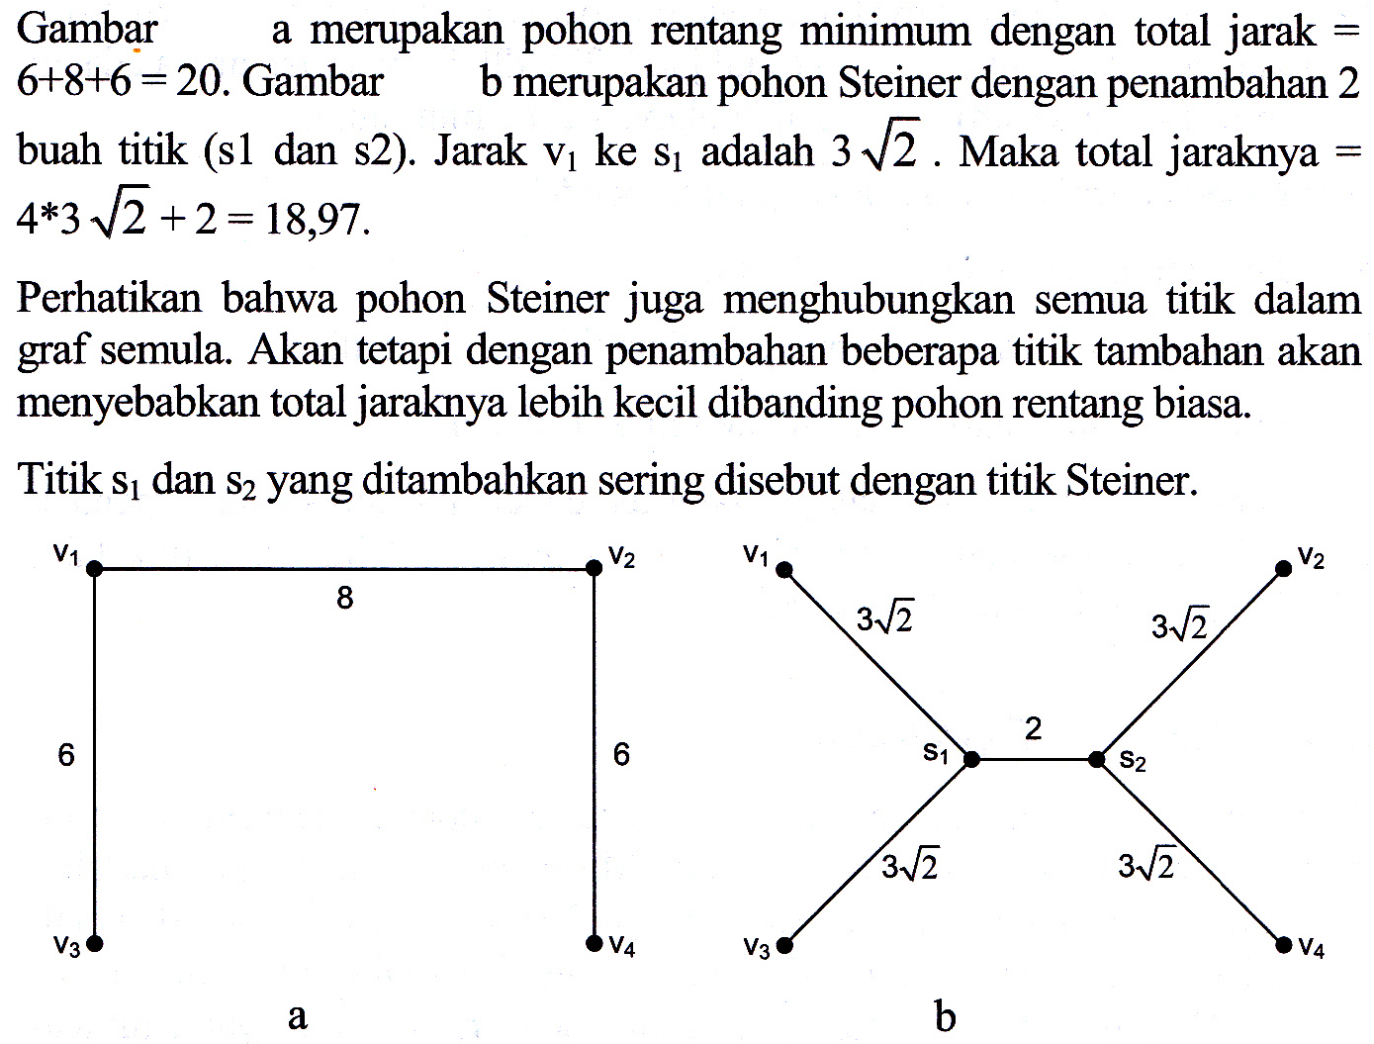
Penyelesaian

Slide 46
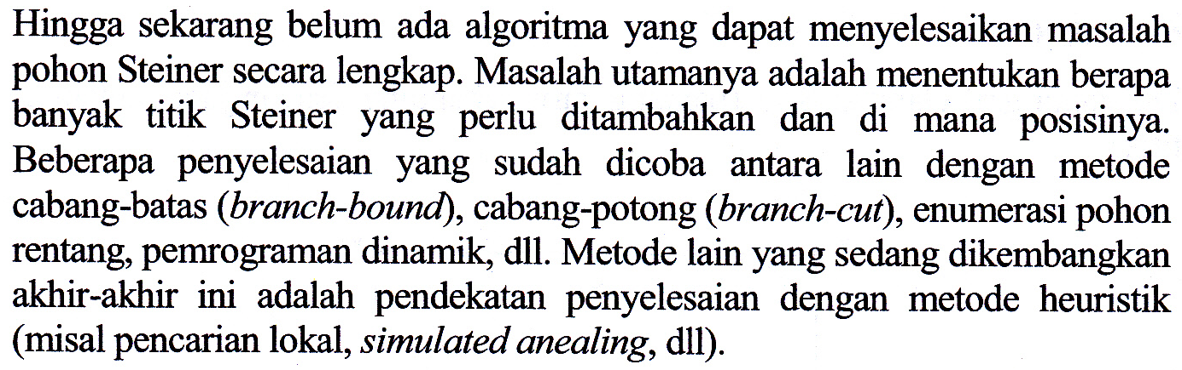
Aplikasi pohon Steiner antara lain: penetuan topologi jaringan, jaringan komunikasi, penjadwalan multiprosesor, dll.

Slide 47
SELESAI

